Slide 1



Hursion.zhang
GTS常见反编译工具总结
WWW.UNISOC.COM
紫光展锐科技
数 字 世 界 的 生 态 承 载 者

Slide 2

目录
01 报告解读
02 Log分析
03 反编译工具

Slide 3
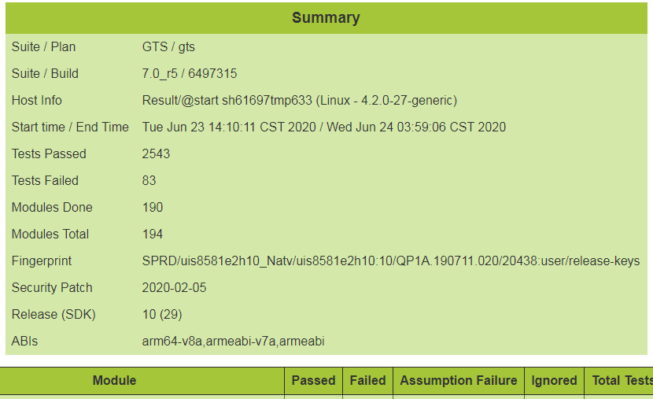
报告解读
测试完毕后会在android-gts/results 目录下生成“以测试开始时间命名的文件夹”，文件夹下面会放置test_result.xml测试结果，测试fail会保存在test_result_failures_suite.html，使用浏览器打开查看，对应的fail项会打印少量堆栈信息 。

Slide 4
报告解读
报告中我们能解读到工具使用版本，module，fail case等基本信息，结合这些信息和平台测试报告做个初步对比，排除豁免项，平台bug等后通过log和反编译伪代码定位问题。
GTS包需要google partner权限才能自行下载，我司可以通过测试部下载好的路径直接获取。http://tjtest.spreadtrum.com/autotest/Resource/resource.do

Slide 5
Log分析
测试完毕后会在android-gts/ logs目录下生成“以测试开始时间命名的文件夹”，测试的log会生成txt文件放置在android-gts /logs 下。
其中，host log中贴出的是gts测试过程中terminal中打印的信息，device log中是system和main log。
关键字：
host_log_xxx.log:
D/PrettyTestEventLogger: ==================== com.android.gts.api.UnofficialApisUsageTest#testNonApiReferences STARTED: Wed Dec 26 16:12:52 CST 2018 ====================
D/ModuleListener:ModuleListener.testStarted(com.android.gts.api.UnofficialApisUsageTest#testNonApiReferences)
I/ModuleListener: [1/2] com.android.gts.api.UnofficialApisUsageTest#testNonApiReferences fail:
…
com.android.gts.api.UnofficialApisUsageTest#testNonApiReferences ENDED: Wed Dec 26 16:12:55 CST 2018 ====================

Slide 6
Log分析
关键字：
一般查找TestRunner对应的pid能快速定位问题点。
device_log_xxx.log:
I TestRunner: run started: 1 tests
I TestRunner: started: testImageCapture(android.provider.cts.MediaStoreUiTest)
I TestRunner: failed: testImageCapture(android.provider.cts.MediaStoreUiTest)
I TestRunner: ----- begin exception -----
……
I TestRunner: ----- end exception -----
I TestRunner: finished: testImageCapture(android.provider.cts.MediaStoreUiTest)
I TestRunner: run finished: 1 tests, 1 failed, 0 ignored

Slide 7
反编译工具
Google 没有公开GTS code，如果需要查询，只能反编译相关apk/jar 查看。
Apk只不过是一个包含资源和汇编Java代码的zip文件。如果只是直接解压缩apk，则会留下诸如classes.dex和的文件resources.arsc。
$ unzip testapp.apk
Archive: testapp.apk
inflating: AndroidManifest.xml
inflating: classes.dex
extracting: res/drawable-hdpi/ic_launcher.png
inflating: res/xml/literals.xml
inflating: res/xml/references.xml
extracting: resources.arsc
此时源代码被混淆加密，只能获取一些简单的资源文件。

Slide 8
反编译工具-apktools
apktool
特点：常用于反编译资源，xml和smali文件
Download： https://ibotpeaches.github.io/Apktool/install/
Decoding：
$ apktool d foo.jar
// decodes foo.jar to foo.jar.out folder
$ apktool decode foo.jar
// decodes foo.jar to foo.jar.out folder
$ apktool d bar.apk
// decodes bar.apk to bar folder
$ apktool decode bar.apk
// decodes bar.apk to bar folder
$ apktool d bar.apk -o baz
// decodes bar.apk to baz folder

Slide 9
反编译工具-apktool
Building：
$ apktool b foo.jar.out
// builds foo.jar.out folder into foo.jar.out/dist/foo.jar file
$ apktool build foo.jar.out
// builds foo.jar.out folder into foo.jar.out/dist/foo.jar file
$ apktool b bar
// builds bar folder into bar/dist/bar.apk file
$ apktool b .
// builds current directory into ./dist
$ apktool b bar -o new_bar.apk
// builds bar folder into new_bar.apk
$ apktool b bar.apk
// WRONG: brut.androlib.AndrolibException: brut.directory.PathNotExist: apktool.yml
// Must use folder, not apk/jar file

Slide 10
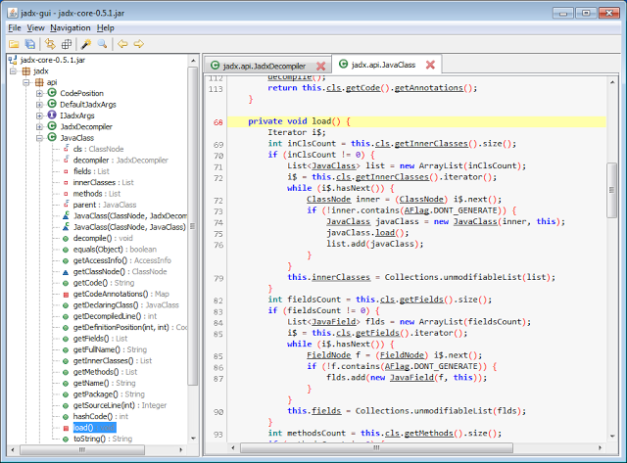
反编译工具-jadk
Jadx（首推）
特点：Android Dex生成Java源代码的命令行和GUI工具
Download： https://github.com/skylot/jadx

Slide 11
反编译工具-jadk
Jadx用法：
jadx[-gui] [options] <input file> (.apk, .dex, .jar, .class, .smali, .zip, .aar, .arsc)
Example:
jadx -d out classes.dex
jadx --rename-flags "none" classes.dex
jadx --rename-flags "valid,printable" classes.dex
jadx --log-level error app.apk

Slide 12
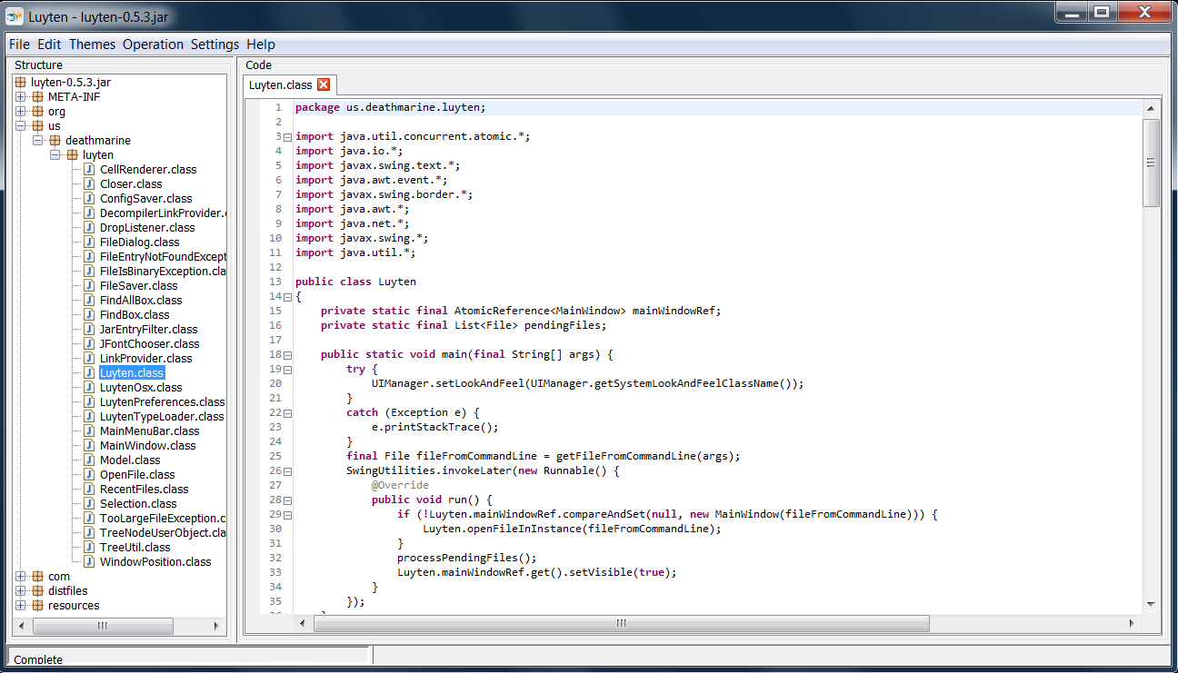
反编译工具-luyten
Download: https://github.com/deathmarine/Luyten
在使用 jd_gui 反编译Java项目， 反编译失败的时候，不妨试试这个工具 Luyten

Slide 13
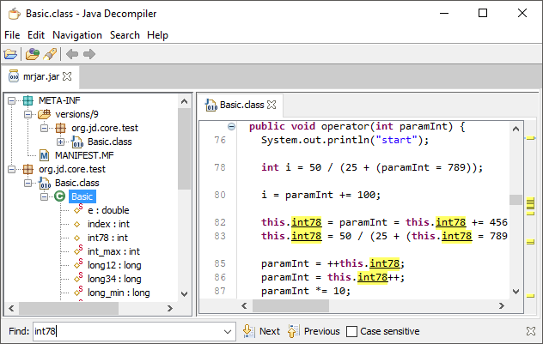
反编译工具-apktool
JD-GUI
特点：配合d2j-dex2jar生成的Dex查看Java源代码的命令行和GUI工具
Download： http://java-decompiler.github.io/

Slide 14
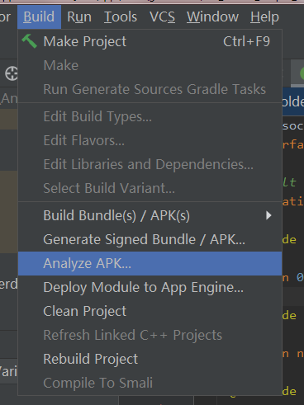
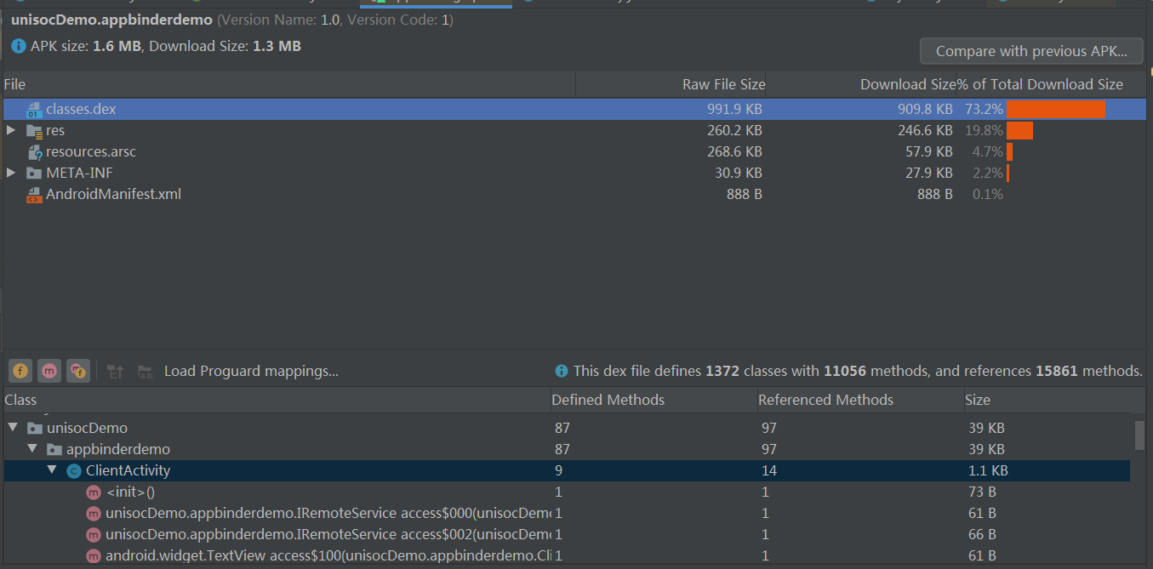
反编译工具-AS
Android Studio
AS 3.6 版本以后自带分析工具，使用也比较简便。

Slide 15



谢 谢

